Slide 1
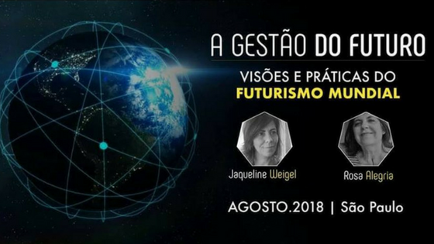
PROSPECTIVA EN IBEROAMÉRICA
Dra. Guillermina Baena Paz
Sao Paulo, Brasil, 2 y 3 de agosto

Slide 2
¿Cuál es el papel de un futurista y por qué estudiar el futuro es tan importante en este momento del mundo?
Nunca antes como hasta ahora, la humanidad ha vivido tiempos de incertidumbre y de eventos inesperados donde nada tiene certeza y si algo pasa, ya nada es igual. Paradójicamente requerimos de herramientas que nos permitan enfrentar estas situaciones y anticiparnos a lo que podría suceder a través de tener visiones múltiples.
Ahí es donde la Prospectiva tiene su principal papel con metodologías adoptadas y adaptadas para descubrir lo que puede suceder, es el caso de los escenarios y de otras herramientas que nos han permitido leer las débiles señales de eventos portadores de futuro y con ello han bajado la incertidumbre y la angustia. Un pensamiento anticipatorio prevalece sobre el sufrimiento anticipado.
De esta manera, la anticipación trabaja sobre dos fases: la que nos permite planear de manera estratégica el futuro y la que da respuesta a la emergencia.
Ahora hay un lento camino en la región, aunque hay mucha actividad dispersa. Se ha traducido en cursos, especializaciones, Maestrías. Anualmente se celebran Congresos, Conferencias, Talleres. Hemos creado redes profesionales.

Slide 3
Así se ve la prospectiva en América Latina

Slide 4
En su práctica y dominio actual, ¿puede compartir alguna experiencia de prospectiva transformacional?
El ámbito educativo ha sido el principal motor de la visión prospectiva, en un país que no le interesaba la visión de futuro y donde la planeación no se concretaba, ha sido un largo camino abrir espacios que se interesen en el largo plazo.
En el ámbito educativo, hemos dado múltiples cursos e introducido materias en los planes de estudio pero también hemos constituido un Seminario de Estudios Prospectivos desde el 2003, que a la fecha cuenta con una producción considerable de materiales en Prospectiva de consulta gratuita: Working Papers, Papers, Cuadernos de Pensamiento Iberoamericano, libros especializados y libros sobre seguridad humana. De igual manera hemos integrado a colegas de la región latinoamericana a que nos escriban sus experiencias que a la fecha se han vuelto dos textos de consulta esencial para quien quiera conocer la Prospectiva de la región: Planeación Prospectiva Estratégica y Escenarios futuros de América Latina.
Hacia afuera hemos elaborado múltiples estudios prospectivos para instituciones públicas y destaca el trabajo que hicimos con reclusas de Santa Martha Acatitla para fortalecer emocionalmente su reinserción social. Un estudio que hicimos con la WFSF y apoyo de la UNESCO.

Slide 5
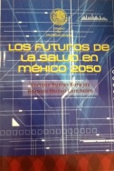
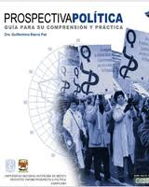
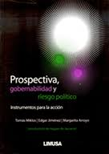
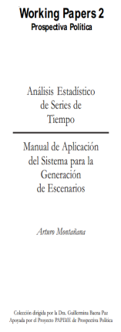
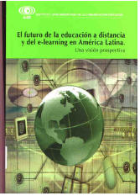
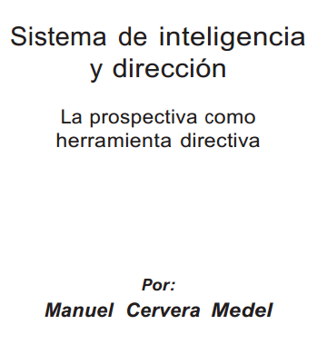
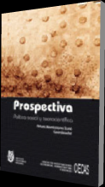
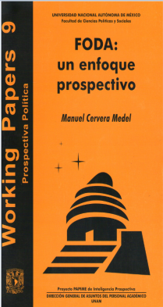
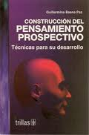
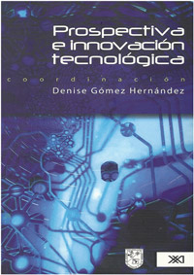
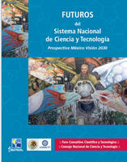
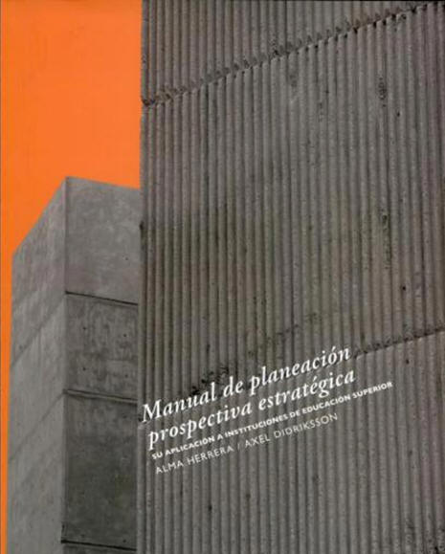
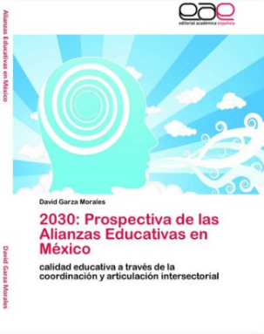
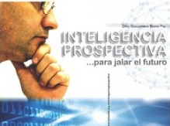
México

Slide 6
¿Algún método / herramienta que ayudó a alcanzar o ver esta transformación?
Hemos trabajado diversas metodologías, métodos y técnicas, a la fecha tenemos un conjunto de las mismas que podemos adjudicarnos como metodologías latinoamericanas.
Varios colegas del Seminario hemos adoptado y adaptado metodologías para aplicarlas a estudios prospectivos y las videoconferencias internacionales de este año precisamente recuperan las metodologías latinoamericanas de diversos colegas.
Por parte de la seguridad humana, hemos conformado una serie de técnicas que les llamamos herramientas para la vida y que conjugan las inteligencias cognitiva, emocional, corporal y espiritual. Esto se ha vuelto la propuesta de un modelo educativo para la plena realización del ser humano.
De igual manera, han surgido técnicas participativas como el Teatro del Devenir que definitivamente tiene un impacto fundamental sobre la creación de visiones de futuros.

Slide 7
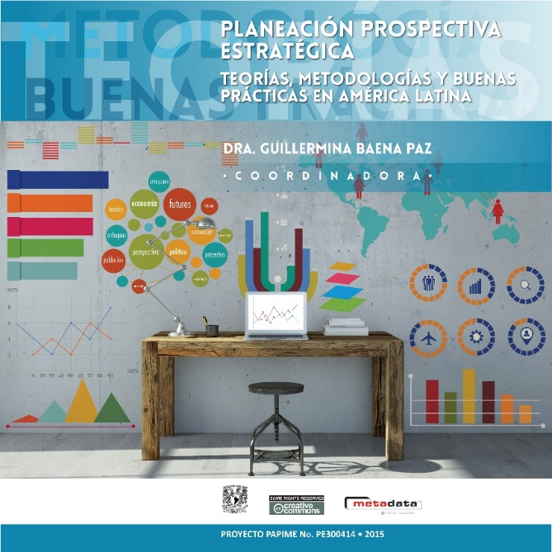
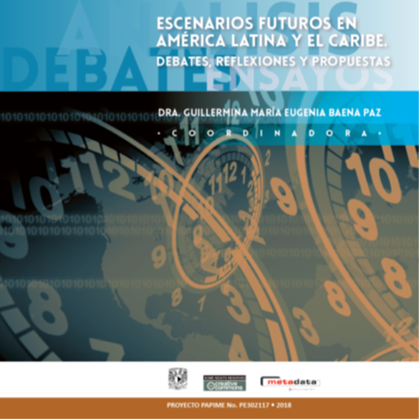
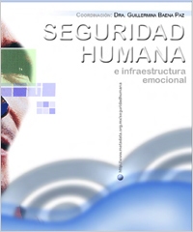
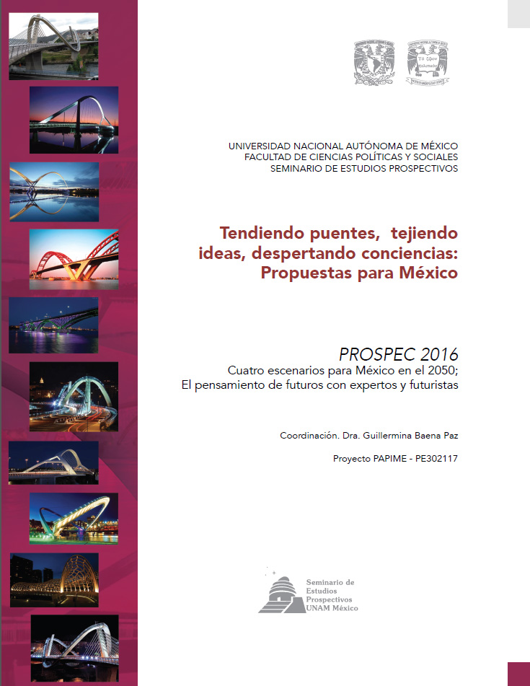
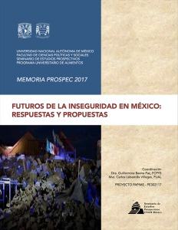
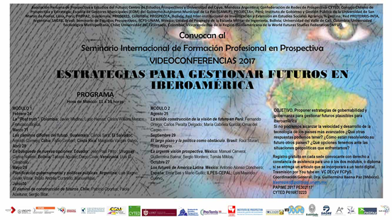
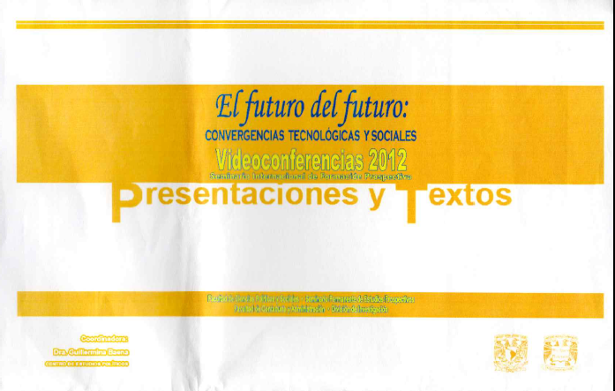
Libros internacionales y colectivos desde México

Slide 8
¿Su visión sobre el estado actual de la economía…
Desprotegida, con economías emergentes, con altos índices de pobreza América Latina va arrastrando su historia de desintegración y colonización.
No podíamos escapar a la dependencia de un mundo globalizado. Con una desintegración regional y profundas brechas entre países que no pueden ser iguales: Brasil, México, Chile, Argentina, Guatemala, El Salvador, problemas diferentes, políticas diferentes.
Sobre nuestra cabeza se mueve el crimen trasnacional organizado que está produciendo sociedades patológicas.
Mientras continuemos con el modelo neoliberal, donde el mercado es el que coloniza el futuro, será muy difícil que los países de la región salgan adelante. Enfrentamos un modelo desgastado que ha generado una fábrica de pobres y unos cuantos ricos.
Hemos tenido diferentes formas de gobierno: democráticos, de izquierda, conservadores; que han provocado vaivenes políticos que van de las dictaduras a los populismos continuistas, y por lo tanto, a los diferentes planes y programas que han desestabilizado a los países y que cada vez más están en manos de los imperios. Ya no solo es Estados Unidos, con sus grandes corporaciones, es ahora China, Rusia, Canadá, que igual los vemos en el transporte, construyendo ferrocarriles o abriendo canales interoceánicos, que adueñándose lentamente de la minería.

Slide 9
..¿y en qué deberían cambiar las organizaciones para prepararse para la revolución 4.0?
Nos hemos quedado en la era de la información, y no podemos pasar a la era del conocimiento cada vez más se abre la brecha entre conectados y desconectados: porque aun hay quien no acepta que el mundo ha cambiado.
Hace unos años empezamos por apostarle a la Prospectiva científica y tecnológica.
El camino ha sido lento… hacia la incertidumbre…
Va a ser muy complicado que alcancemos a los países desarrollados en tecnología, no pretendamos alcanzar como el caballo, la zanahoria. Tenemos que buscar nuevas formas que son propias de nuestras regiones sobre innovaciones y tecnologías locales que pueden darse gracias a la capacidad de invención de nuestros pueblos, que ante las necesidades han resuelto problemas durante muchos años. Tenemos que voltear a los pensamientos ancestrales como los andinos, los mayas, los incas, donde hay muchas lecciones y visiones de futuro.
Cierto, la tecnología 4.0 nos va a llegar y nos puede inundar. El problema estará en que no abra una brecha digital enorme entre los que pueden adquirirla y los que no tienen para ello que son muchos millones de personas.

Slide 10
LO QUE VENDRÁ…
El mundo de los estudios de futuros está evolucionando a grandes pasos, lo que sigue está ya construyéndose y la región latinoamericana debe estar preparada para adoptar o adaptar lo nuevo así como para inventar e innovar en nuestra región.
¿Tenemos un modelo por seguir o un modelo por derrotar?
MUCHAS GRACIAS Dra. Guillermina Baena Paz Vicepresidenta de la Región Latinoamericana de la World Futures Studies Federation
baenapaz@politicas.unam.mx

